Slide 1
Análise de Dados
2.ª Aula Prática Laboratorial
Mestrado Integrado em Engenharia Informática
Ano Letivo 2018/2019
Marisa Esteves
12 de Outubro de 2018

Slide 2
Plano de Aula
Contextualização sobre os processos de ETL (Extract, Transform, Load) e de data warehousing;
Início da resolução da 2.ª ficha prática laboratorial pelos alunos em grupo.
1

Slide 3
Processo ETL Definição
O processo ETL (Extract, Transform, Load) é um conjunto de processos que inclui a extração de dados de fontes de informação internas e externas, podendo estar em diferentes formatos, a transformação dos dados de acordo com as necessidades da organização e, finalmente, o carregamento dos mesmos numa estrutura de dados, como por exemplo um data mart ou um data warehouse.
2

Slide 4
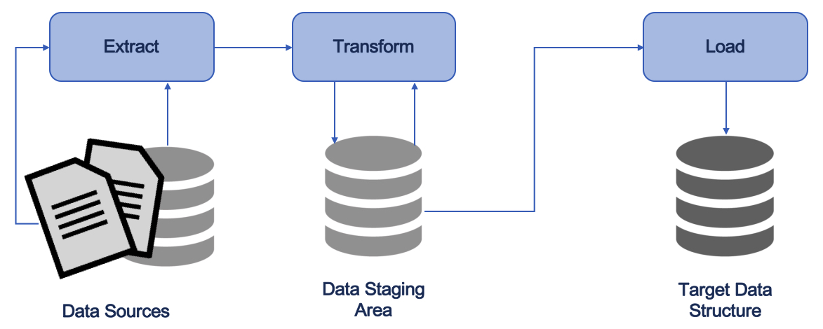
Processo ETL Definição
Figura 1 – Esquema do processo ETL.
3

Slide 5
Data Warehousing Definição
O processo de data warehousing enfatiza à recolha de dados de diversas fontes através do processo ETL (Extract, Transform, Load), correspondendo à construção de data warehouses e/ou data marts, para aceder e analisar a informação de forma útil. Os dados extraídos são processados, formatados e consolidados numa estrutura de dados única para facilitar essencialmente a análise de dados.
4

Slide 6
Data Warehousing Definição
Figura 2 – Esquema do processo de data warehousing.
5

Slide 7
Data Warehousing Data Warehouse vs. Data Mart
Figura 3 – Data warehouse vs. Data marts.
6

Slide 8
Data Warehousing Modelo Dimensional – Esquema em Estrela vs. Esquema em Floco de Neve
Figura 4 – Esquema em estrela vs. Esquema em Floco de Neve.
7

Slide 9
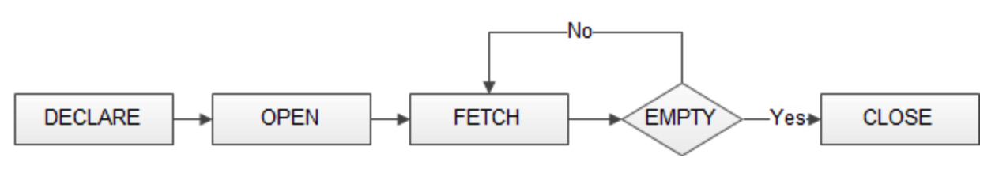
MySQL Cursores
Figura 5 – Modo de funcionamento de cursores em MySQL.
8

Slide 10
MySQL Cursores
Figura 6 – Exemplo de um procedimento com cursores em MySQL.
9
Notes:
Referência: https://dev.mysql.com/doc/refman/8.0/en/cursors.html

Slide 11
Resolução da 2.ª Ficha Prática Laboratorial
10

Slide 12
Resolução da 2.ª Ficha Prática Laboratorial
11

